Slide 1
UNIVERSIDADE ABERTA DO SUS UNIVERSIDADE FEDERAL DE PELOTAS Especialização em Saúde da Família Modalidade a Distância Turma 5
Melhoria da atenção à saúde dos usuários com HAS e/ou DM na UBS Rodoviária, Parnaíba/PI
Especializando: Ernesto Marrero Garcia
Orientadora: Pâmela Ferreira Todendi

Slide 2
INTRODUÇÃO
As transições demográfica, nutricional e epidemiológica ocorridas no século passado determinaram um perfil de risco em que doenças crônicas como a Hipertensão Arterial e o Diabetes Mellitus assumiram ônus crescente e preocupante. Ambas são doenças muito frequentes, constituindo sérios problemas de saúde pública (BRASIL, 2013).

Slide 3
INTRODUÇÃO
Caracterização do município
Parnaíba, município da mesorregião centro norte Piauiense, está a uma distância de 336 km da capital do Estado. Trata-se de um município emancipado há 169 anos. Sua população, segundo IBGE, estimada em 2013 foi de 148.832 habitantes, sendo 11.907 habitantes na zona rural e 136.925 habitantes na zona urbana. A área geográfica é de 435,57 km².
O município possui 2 PACS com 38 ESF;
4 NASF; 1 CEO; 1 CES; 1 CAPS II e 1 CAPS aD

Slide 4
INTRODUÇÃO
Caracterização da UBS
A UBS tem uma população cadastrada de 4.201 pessoas, sendo 1.829 homens e 2.372 mulheres.
Uma sala de recepção bem ampla, 1 consultório de enfermagem, 1 sala para imunização, 1 sala para procedimentos de enfermagem,1 consultório médico, Uma sala de entrega de medicamento e triagem.

Slide 5
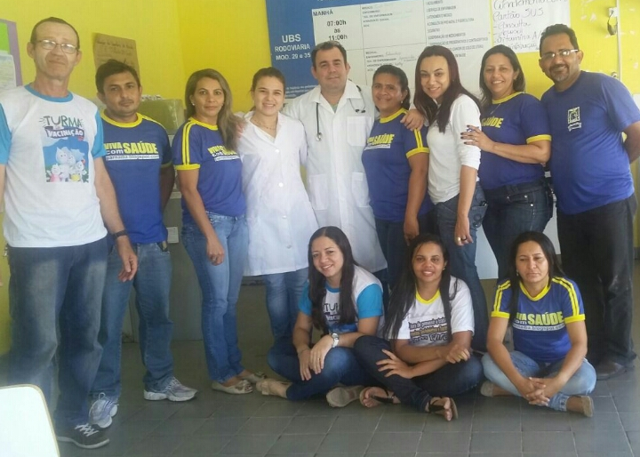
INTRODUÇÃO
EQUIPE
Médico:Ernesto Marrero
Enfermeira: Danila Pacheco
Tec.enf: Renata Santos
Gilvanei Silva
ACS:
Nilzete Mineiro
Neta Barros
Geovanda Barros
Genivaldo Sousa
José Gomes
Fabionete Santos
Ivonete da Silva
Adriana Ramos

Slide 6
INTRODUÇÃO
Ação programática antes da Intervenção
O programa de atenção aos usuários HAS e DM era realizado uma vez por semana pelo médico. A enfermeira fazia somente o controle da glicemia.
- A estratificação de risco cardiovascular não era realizada.
- Atualização dos registros e monitoramento não eram realizadas.
Segundo o caderno de ações programáticas, o número de HAS e DM cadastrados na UBS era inferior ao esperado para uma população com idade superior a 20 anos, 41% (349) para usuários HAS e 59% (143) para usuários DM.

Slide 7
OBJETIVO
Objetivo geral
Melhorar a atenção à saúde dos usuários com HAS e/ou DM na UBS Rodoviária, no município de Parnaíba/PI.

Slide 8
OBJETIVO
Objetivos específicos
1- Ampliar a cobertura a diabéticos e/ou e hipertensos da área;
2-Melhorar a qualidade da atenção a hipertensos e/ou diabéticos;
3- Melhorar a adesão de hipertensos e/ou diabéticos e ao programa;
4-Melhorar o registro das informações;
5- Mapear diabéticos e/ou hipertensos de risco para doença cardiovascular.
6- Promover a saúde de hipertensos e/ou diabéticos.

Slide 9
METAS
Meta de cobertura: ampliar a cobertura a diabéticos e/ou hipertensos da área.
1.1- Cadastrar 75% dos hipertensos da área de abrangência no Programa de Atenção à Hipertensão Arterial e à diabetes Mellitus da UBS.
1.2- Cadastrar 80% dos diabéticos da área de abrangência no Programa de Atenção à Hipertensão Arterial e à Diabetes Mellitus da unidade de saúde.
Metas de qualidade: 100%

Slide 10
METODOLOGIA
Organização e gestão do serviço: ofertado acompanhamento aos usuários HAS e/ou DM residentes na área, melhorar o acolhimento, garantir material adequado reorganização dos serviços em equipe, articulação com gestão e comunidade sobre os serviços, solicitação de exames e diagnóstico de HAS e DM, entre outras atividades.
Qualificação da prática clínica: qualificação e reciclagem dos profissionais para o atendimento aos usuários, sensibilização de outros profissionais da unidade básica, educação permanente para a equipe, qualificação da prática clínica, entre outras atividades.

Slide 11
METODOLOGIA
Engajamento público: sensibilização dos usuários, família e comunidade para a importância deste atendimento, divulgação do programa, sensibilização quanto à busca de novos usuários, avaliação e realização de exames com periodicidade, rastreamento de diabetes de forma precoce, entre outras atividades.
Monitoramento e avaliação das ações: foram desenvolvidos relatórios e registros organizados, monitoramento dos usuários em atraso, busca ativa, novas captações, monitoramento do acesso aos medicamentos da Farmácia Popular, entre outras atividades.

Slide 12
LOGÍSTICA
Período da intervenção: 3 meses ( Fevereiro a Abril).
População alvo: usuários da área adstrita à unidade diagnosticados com HAS e/ou DM.
Protocolo: foi adotado como base os cadernos de atenção básica nº 36 e 37 do MS (2013).
Médico e Enfermeira foram responsáveis pela capacitação dos profissionais.
Palestras para os usuários foram realizadas mensalmente.
Foram utilizadas fichas espelho e planilha de coleta de dados fornecidas pelo curso.

Slide 13
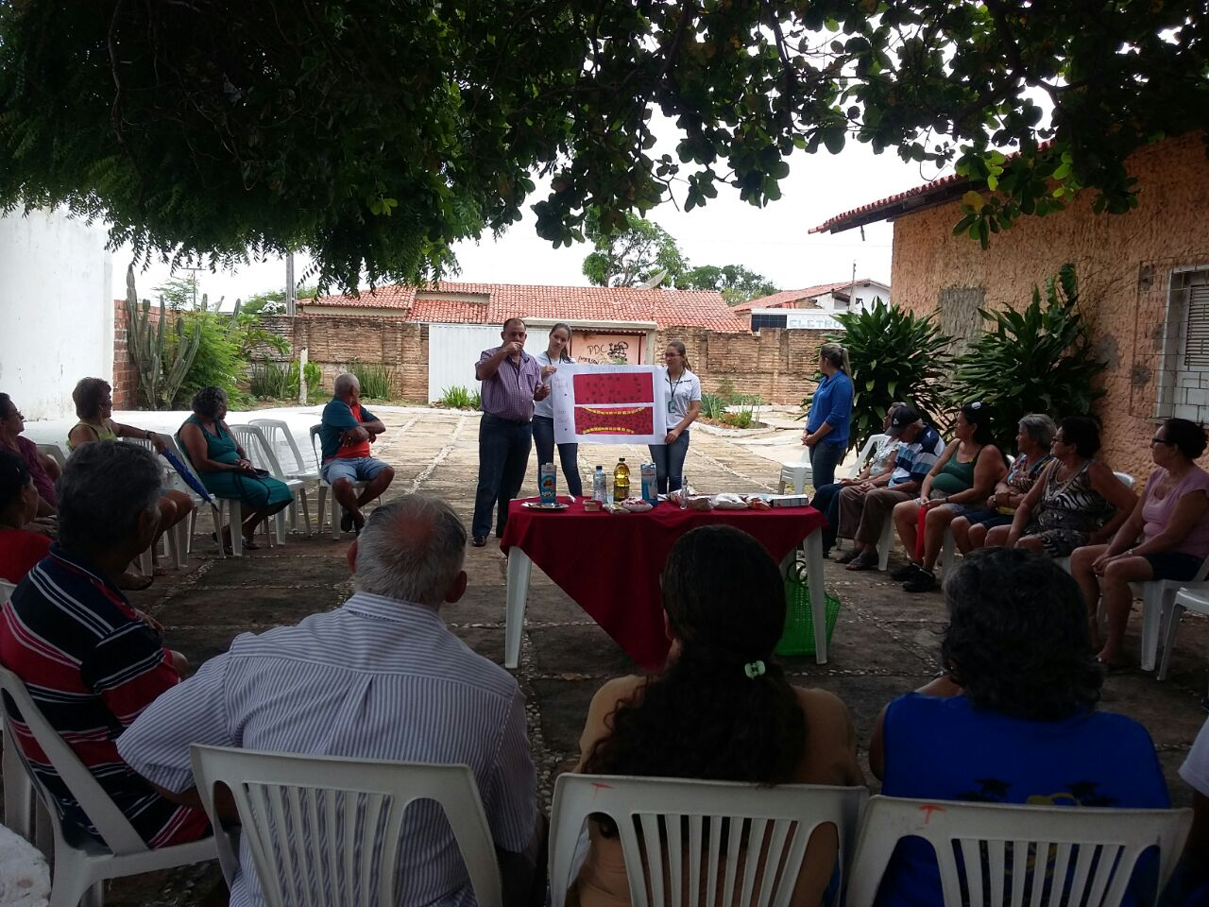
Palestra com hipertensos e/ou diabéticos

Slide 14
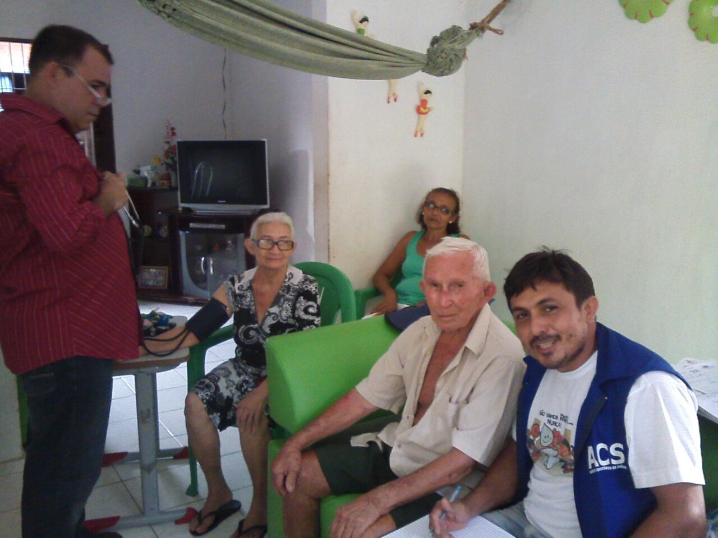
Busca ativa para os usuários HAS e/ou DM

Slide 15
RESULTADOS
Objetivo 1
Ampliar a cobertura de HAS e/ou DM da área adstrita à UBS.
Meta
Aumentar a cobertura do programa de HAS de 41% para 75%.

Slide 16
No primeiro mês de intervenção cadastramos 58 (9,1%) usuários, no segundo mês 112 (17,5%) e no terceiro mês 173 (27,1%).
Figura 1 - Cobertura do programa de atenção ao usuário com hipertensão na UBS Rodoviária, Parnaíba/PI
Fonte: Planilha de coleta de dados HAS e DM da UNASUS/UFPEL

Slide 17
RESULTADOS
Objetivo 1
Ampliar a cobertura de HAS e/ou DM da área adstrita à UBS.
Meta
Aumentar a cobertura do programa de DM de 59% para 80%.

Slide 18
Sendo assim, no primeiro mês cadastramos 26 (16,5%) usuários, no segundo mês 50 (31,6%) e no terceiro mês 73 (46,2%).
Figura 2- Cobertura do programa de atenção ao usuário com diabetes na UBS Rodoviária, Parnaíba/PI.
Fonte: Planilha de coleta de dados HAS e DM da UNASUS/UFPEL.

Slide 19
RESULTADOS
Objetivo - 2 melhorar a qualidade da atenção dos usuários com HAS e/ou DM.
Meta 2.1 Realizar exame clínico apropriado em 100% dos hipertensos.
Figura 3 - Proporção de usuários com hipertensão com o exame clinico em dia na UBS Rodoviária, Parnaíba/PI.
Fonte: Planilha de coleta de dados HAS e DM da UNASUS/UFPEL

Slide 20
Meta 2.2 Realizar exame clínico apropriado em 100% dos diabéticos
Figura 4- Proporção de usuários com diabetes com os exame clínico em dia na UBS Rodoviária, Parnaíba/PI.
Fonte: Planilha de coleta de dados HAS e DM da UNASUS/UFPEL

Slide 21
Meta 2.3 Garantir a 100% dos hipertensos a realização de exames complementares em dia de acordo com o protocolo.
Figura 5 - Proporção de usuários com hipertensão com os exames complementares em dia na UBS Rodoviária, Parnaíba/PI.
Fonte: Planilha de coleta de dados HAS e DM da UNASUS/UFPEL

Slide 22
Meta 2.4 Garantir a 100% dos diabéticos a realização de exames complementares em dia de acordo com o protocolo
Figura 6 - Proporção de usuários com diabetes com os exames complementares em dia na UBS Rodoviária, Parnaíba/PI.
Fonte: Planilha de coleta de dados HAS e DM da UNASUS/UFPEL

Slide 23
Meta 2.5 e 2.6 Priorizar a prescrição de medicamentos da farmácia popular para 100% dos hipertensos e diabéticos cadastrados na unidade de saúde.
Figura 7 - Proporção de usuários com hipertensão com prescrição de medicamentos da farmácia popular na UBS Rodoviária, Parnaíba/PI.
Fonte: Planilha de coleta de dados HAS e DM da UNASUS/UFPEL
Figura 8 - Proporção de usuários com diabéticos com prescrição de medicamentos da farmácia popular na UBS Rodoviária, Parnaíba/PI.
Fonte: Planilha de coleta de dados HAS e DM da UNASUS/UFPE

Slide 24
Meta 2.7 e 2.8 Realizar avaliação da necessidade de atendimento odontológico em 100% dos hipertensos e Realizar avaliação da necessidade de atendimento odontológico em 100% dos diabéticos.
Metas atingiram 100% de cobertura durante os três meses
Objetivo 3 Melhorar a adesão de HAS e/ou DM
Meta 3.1. Buscar 100% dos hipertensos faltosos às consultas na unidade de saúde conforme a periodicidade recomendada.
3.2. Buscar 100% dos diabéticos faltosos às consultas na unidade de saúde conforme a periodicidade recomendada.
Metas atingiram 100% de cobertura durante os três meses

Slide 25
Objetivo 4 Melhorar o registro de informações dos usuários HAS e/ou DM.
Meta 4.1 Manter ficha de acompanhamento de 100% dos hipertensos cadastrados na unidade de saúde.
Proporção de usuários com hipertensão com registro de informação dos usuários em dia na UBS Rodoviária, Parnaíba/PI.
Fonte: Planilha de coleta de dados HAS e DM da UNASUS/UFPEL

Slide 26
Meta 4.2 Manter ficha de acompanhamento de 100% dos diabéticos cadastrados na unidade de saúde.
Proporção de usuários diabético com ficha de acompanhamento na UBS Rodoviária, Parnaíba/PI.
Fonte: Planilha de coleta de dados HAS e DM da UNASUS/UFPEL

Slide 27
Objetivo 5 Mapear hipertensos e\ou diabéticos de risco pra doença cardiovascular
Meta 5.1 Realizar estratificação do risco cardiovascular em 100% dos hipertensos cadastrados na unidade de saúde.
Proporção de usuários com estratificação do risco cardiovascular dos hipertensos em dia na UBS Rodoviária, Parnaíba/PI.
Fonte: Planilha de coleta de dados HAS e DM da UNASUS/UFPEL

Slide 28
Meta 5.2 Realizar estratificação do risco cardiovascular em 100% dos diabéticos cadastrados na unidade de saúde.
Proporção de usuários com estratificação do risco cardiovascular dos diabéticos em dia na UBS Rodoviária, Parnaíba/PI.
Fonte: Planilha de coleta de dados HAS e DM da UNASUS/UFPEL

Slide 29
Objetivo 6: promover a saúde dos hipertensos e/ou diabéticos.
Metas
- Garantir orientação nutricional sobre alimentação saudável a 100% dos usuários HAS e/ou DM.
- Garantir orientação em relação à prática regular de atividade física a 100% dos usuários com HAS e/ou DM.
- Garantir orientação sobre os riscos do tabagismo a 100% dos usuários com HAS e/ou DM.
Garantir orientação sobre higiene bucal a 100% dos usuários com HAS e/ou DM

Slide 30
RESULTADOS
Atingimos 100% de cobertura para as metas do objetivo 6 durante os 3 meses de intervenção.

Slide 31
DISCUSSÃO
A intervenção apresentou resultados satisfatórios, o primeiro deles foi à formação do grupo de HAS e/ou DM;
O atendimento clínico dos usuários em cada consulta se tornou mais integral;
Comprometimento da equipe com as ações desenvolvidas;
Melhoria no acolhimento para os usuários hipertensos e diabéticos;
Atividades de educação em saúde para os pacientes e seus familiares

Slide 32
DISCUSSÃO
Ampliar as estratégias empregadas de acolhimento para os programas que são prioridades do Ministério da Saúde, como por exemplo, a puericultura e o pré-natal.

Slide 33
Reflexão crítica sobre processo pessoal de aprendizagem
Os desafios encontrados no desenvolvimento desse projeto foram superados;
A educação à distância pela UNASUS teve maior impacto;
A ferramenta relevante do trabalho em equipe na atenção básica foi o mais gratificante.
Apronfundamento do conhecimento.

Slide 34
REFERÊNCIAS
BRASIL. Ministério da Saúde. Estratégias para o cuidado da pessoa com doença crônica: hipertensão arterial sistêmica. Brasília: Ministério da Saúde, 2013. (Cadernos de Atenção Básica, n. 37)
BRASIL. Ministério da Saúde. Estratégias para o cuidado da pessoa com doença crônica: diabetes mellitus. Brasília: Ministério da Saúde, 2013. (Cadernos de Atenção Básica, n. 36).
SOCIEDADE BRASILEIRA DE HIPERTENSÃO. Diretrizes Brasileiras de Hipertensão VI.Revista Hipertensão, v. 13, n. 1, jan./mar. 2010.

